Slide 1
Настройка локальной сети
ОС Windows 7 и выше
Лабораторная работа

Slide 2
1. Настроить IP-адрес компьютера

Slide 3
1. Настроить IP-адрес компьютера

Slide 4
1. Настроить IP-адрес компьютера

Slide 5
1. Настроить IP-адрес компьютера

Slide 6
1. Настроить IP-адрес компьютера

Slide 7
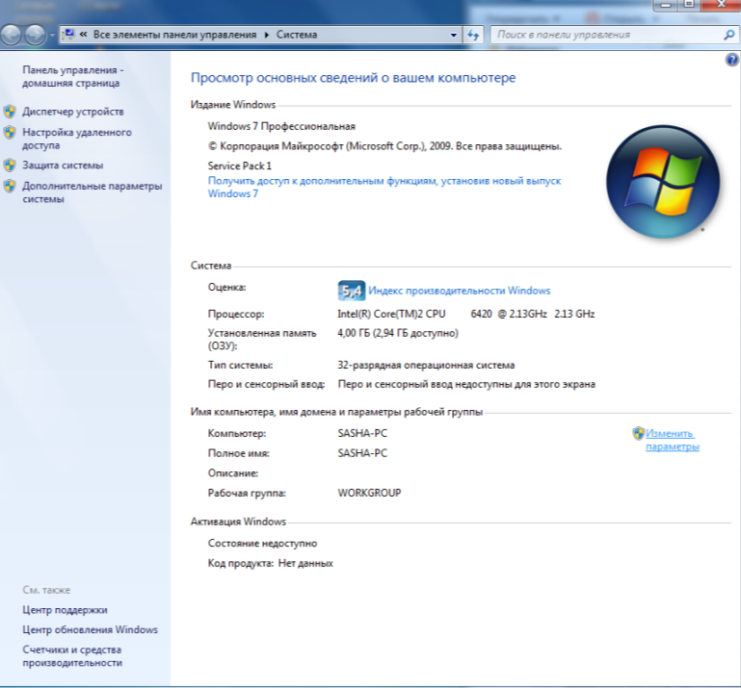
2. Определить имя компьютера

Slide 8
2. Определить имя компьютера

Slide 9
2. Определить имя компьютера

Slide 10
3. Открыть общий доступ

Slide 11
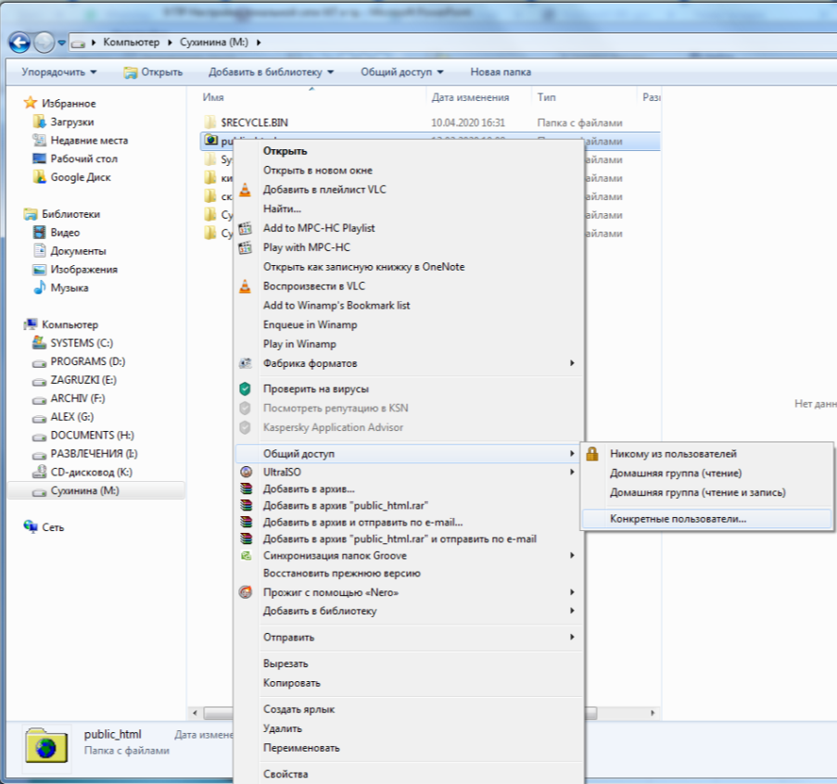
3. Открыть общий доступ

Slide 12
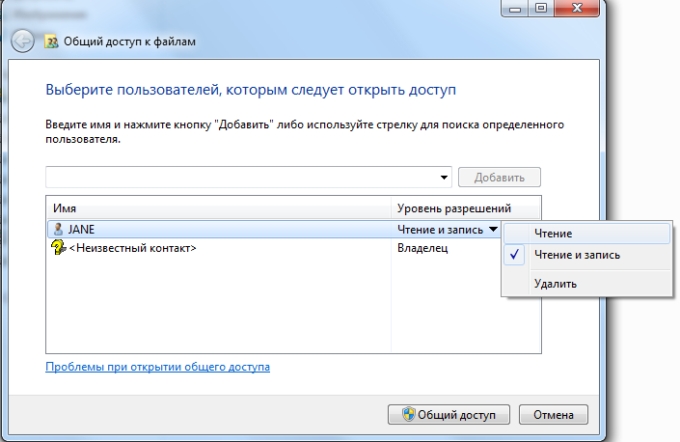
3. Открыть общий доступ

Slide 13
Узнать IP адрес можно на сайте http://www.ip-ping.ru/

Slide 14
Узнать IP адрес можно на сайте http://2ip.ru/

Slide 15
Домашнее задание
Произвести действия по настройке ПК на работу локальной сети.:
Определить сетевой адрес своего компьютера с помощью интернет сервисов (слайд 13 и 14).
Результаты оформить в виде отчета в Word титульный лист и скриншоты с описанием ваших действий).
Прислать до 22.04.2020 любым удобным способом (почта, дневник.ру, вотсап)

